Slide 1

하나님은 영이시니 예배하는 자가
신령과 진정으로 예배할찌니라

Slide 2
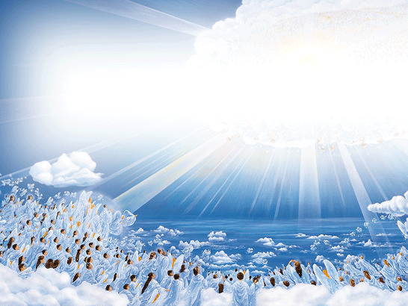
개회송영
1장

Slide 3

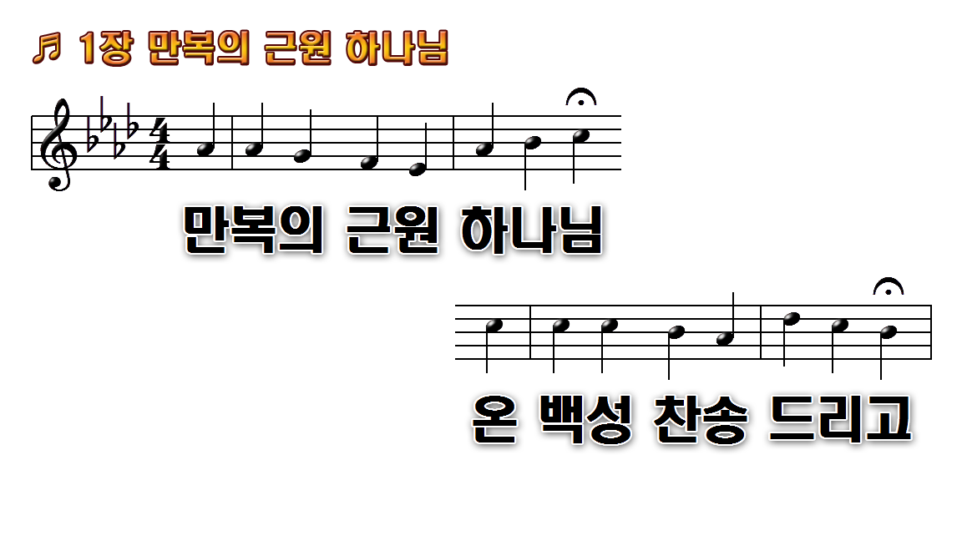

Slide 4
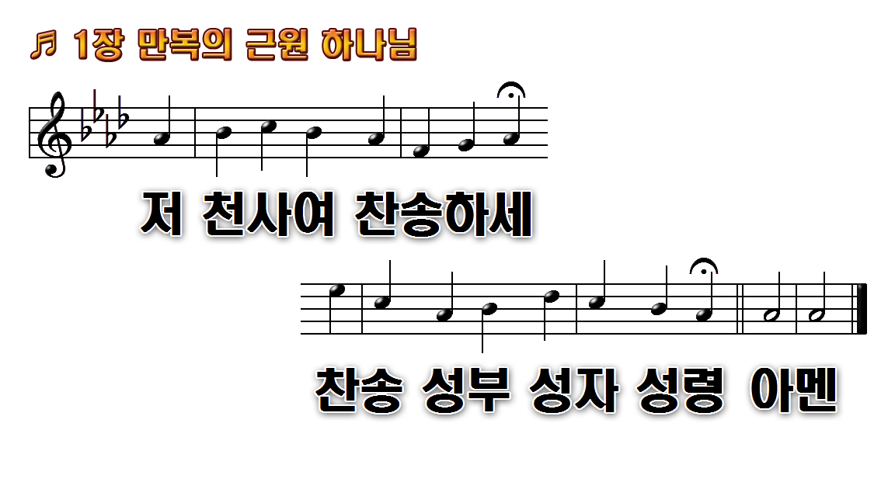

Slide 5
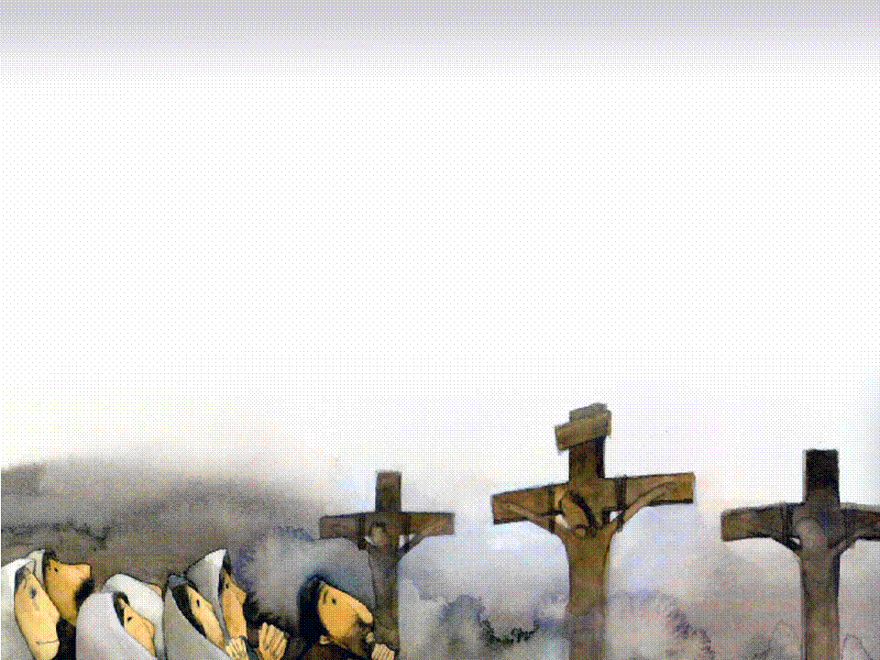
묵 도

Slide 6
특 송
웬 말인가
날 위하여

Slide 7
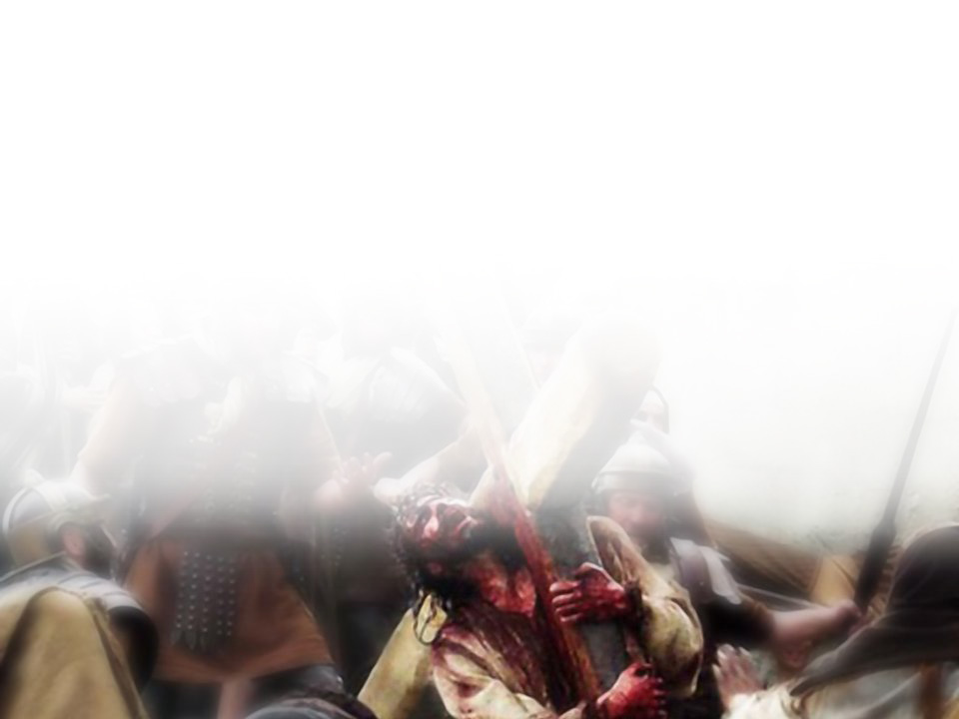
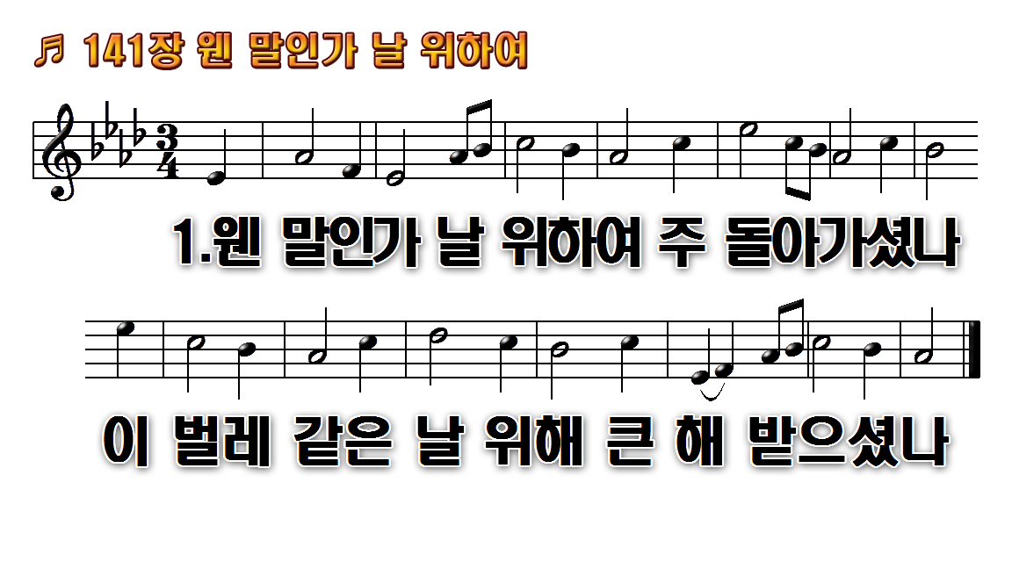
1.웬 말인가 날 위하여
2.내 지은 죄 다지시고
3.주 십자가 못 박힐 때
4.나 십자가 대할 때에
5.늘 울어도 눈물로써

Slide 8
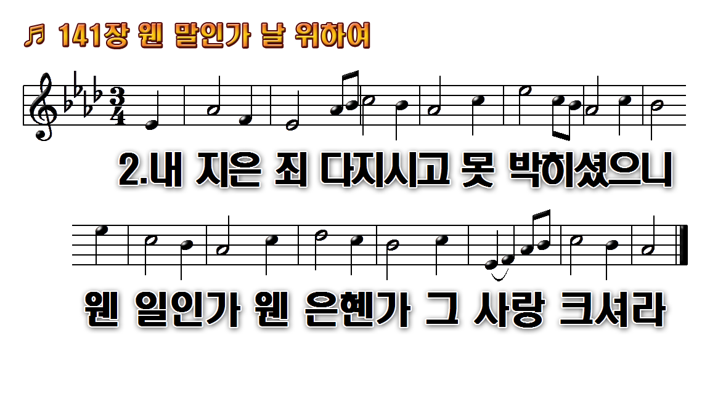
1.웬 말인가 날 위하여
2.내 지은 죄 다지시고
3.주 십자가 못 박힐 때
4.나 십자가 대할 때에
5.늘 울어도 눈물로써

Slide 9
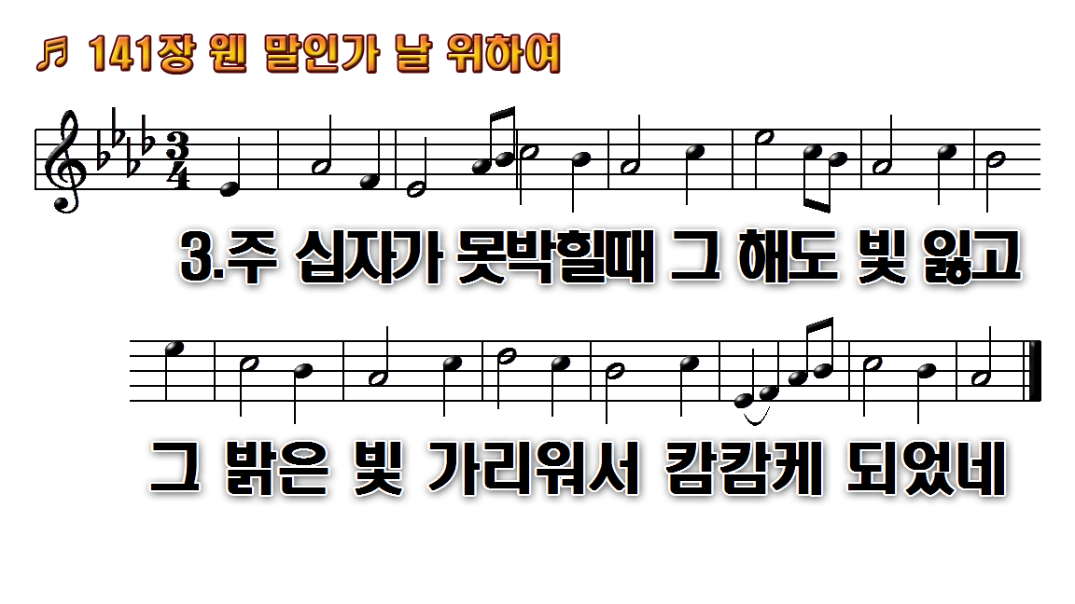
1.웬 말인가 날 위하여
2.내 지은 죄 다지시고
3.주 십자가 못 박힐 때
4.나 십자가 대할 때에
5.늘 울어도 눈물로써

Slide 10
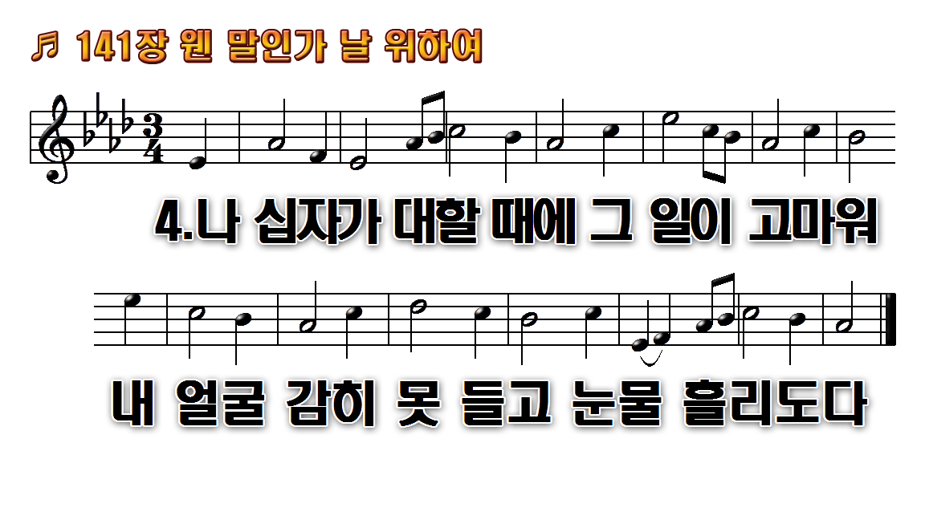
1.웬 말인가 날 위하여
2.내 지은 죄 다지시고
3.주 십자가 못 박힐 때
4.나 십자가 대할 때에
5.늘 울어도 눈물로써

Slide 11
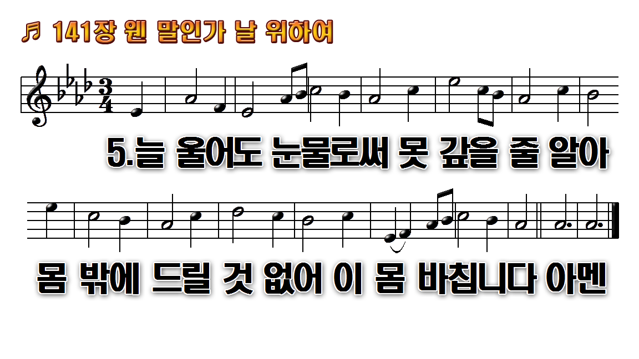
1.웬 말인가 날 위하여
2.내 지은 죄 다지시고
3.주 십자가 못 박힐 때
4.나 십자가 대할 때에
5.늘 울어도 눈물로써

Slide 12
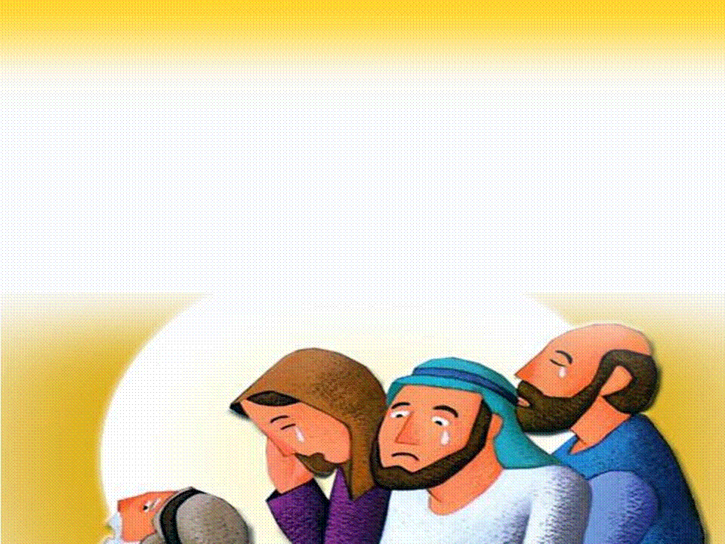
신앙고백
사도신경

Slide 13
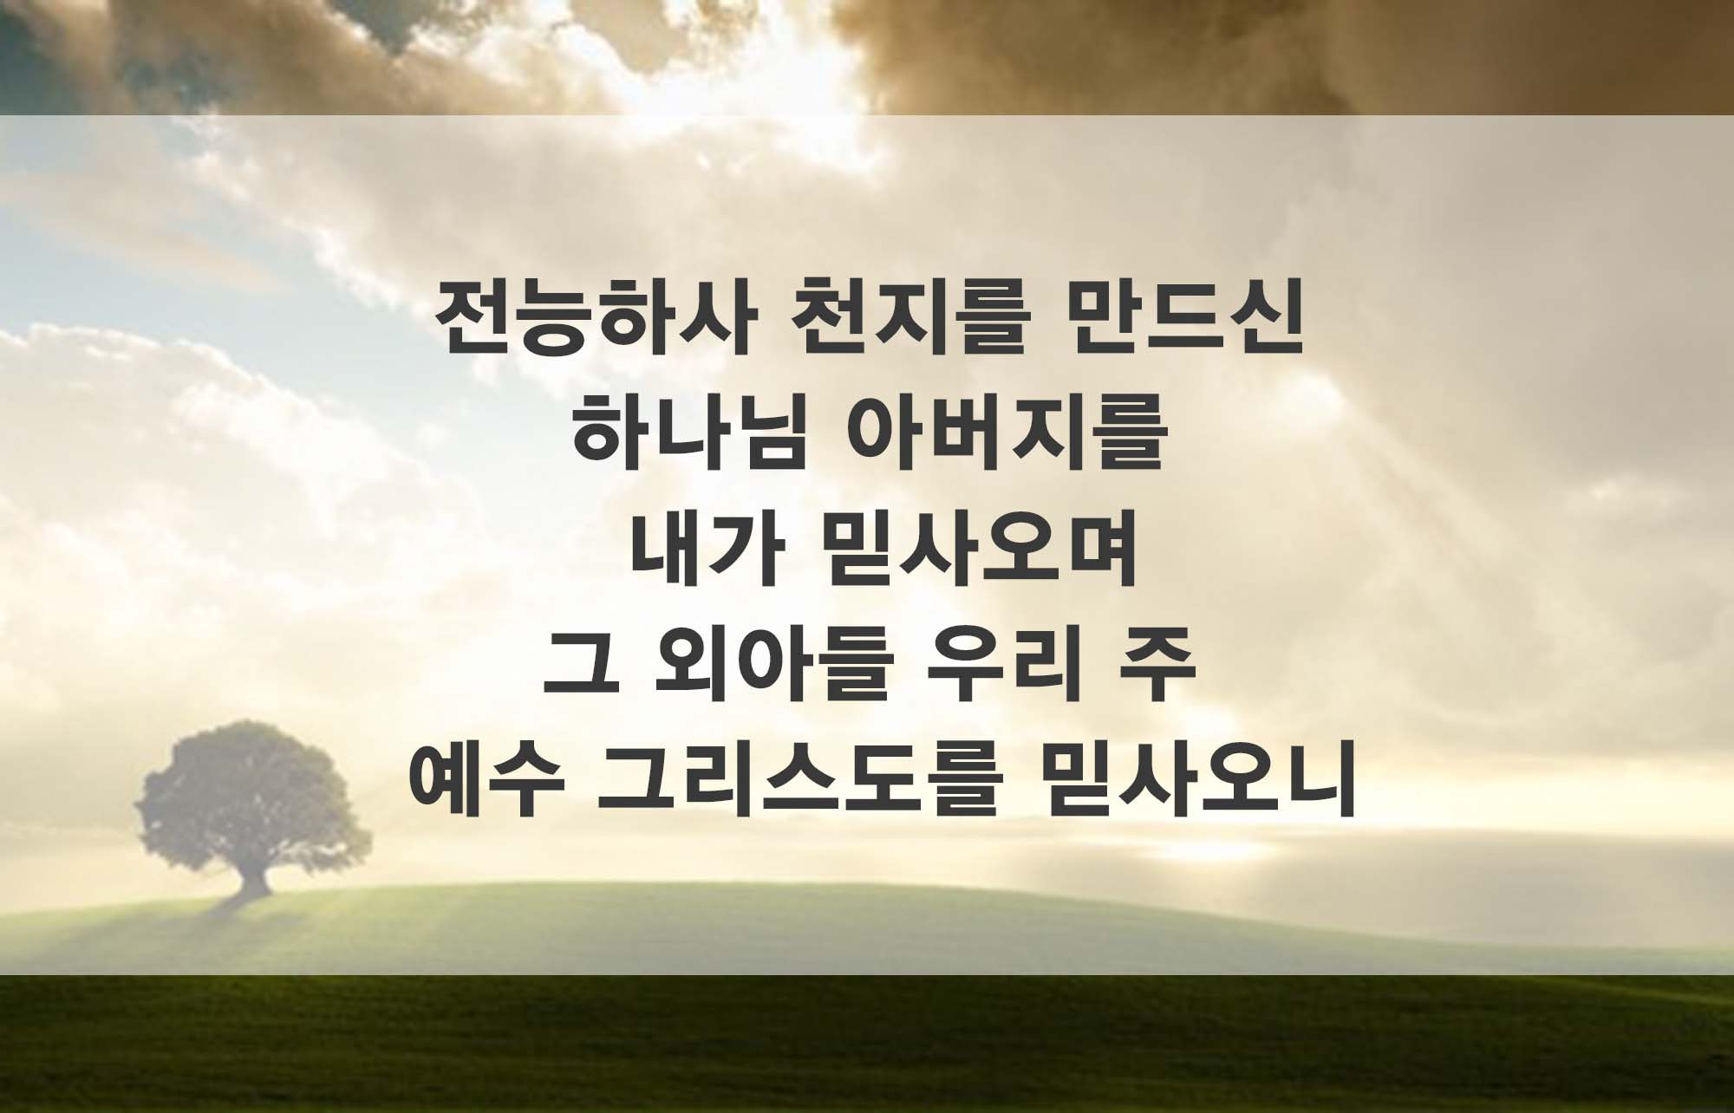

Slide 14
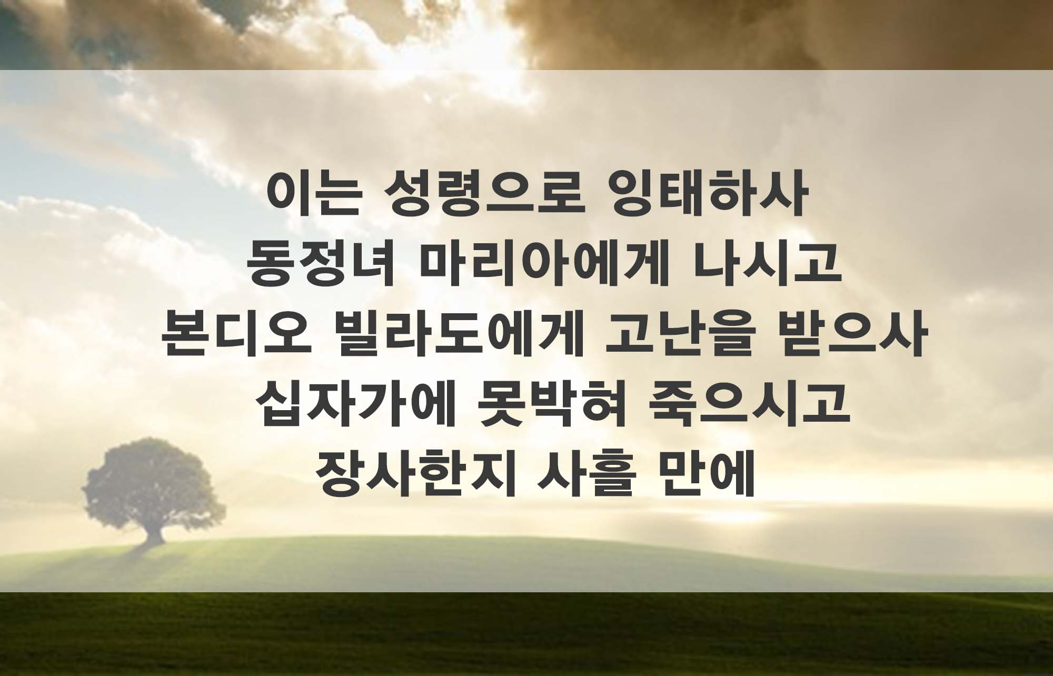

Slide 15
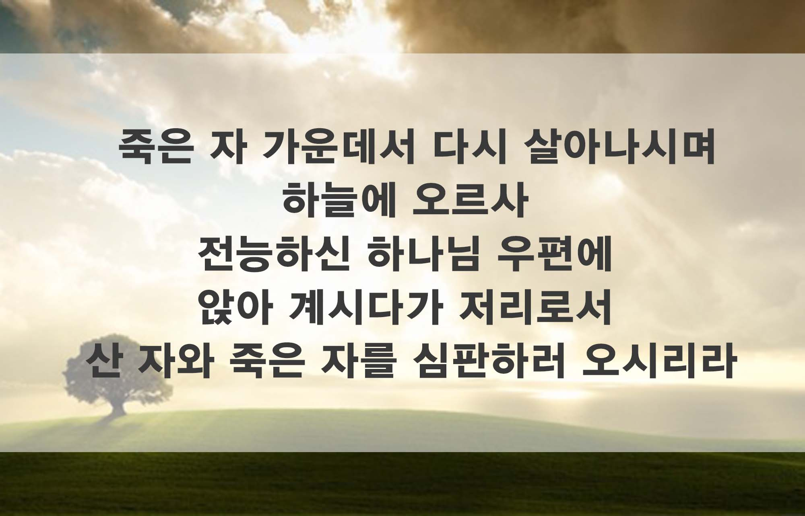

Slide 16
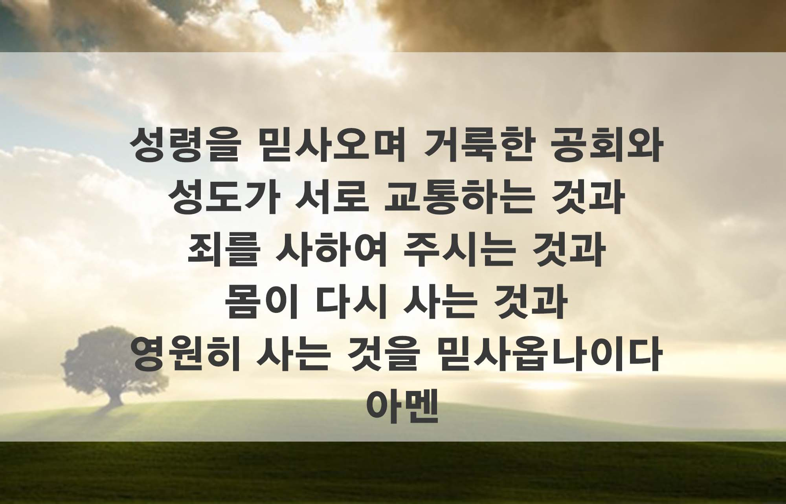

Slide 17

교독문
53. 계시록21장

Slide 18
또 내가 새 하늘과
새 땅을 보니
처음 하늘과 처음 땅이 없
어졌고 바다도 다시 있지
않더라

Slide 19
또 내가 보매 거룩한 성 새
예루살렘이 하나님께로부터 하늘에서 내려오니
그 예비한 것이 신부가
남편을 위하여 단장한 것
같더라

Slide 20
내가 들으니 보좌에서 큰
음성이 나서 가로되
보라 하나님의 장막이
사람들과 함께 있으매

Slide 21
하나님이 저희와 함께
거하시리니 저희는 하나님의 백성이 되고
하나님은 친히 저희와 함께
계셔서 모든 눈물을 그
눈에서 씻기시매

Slide 22
다시 사망이 없고 애통하는
것이나 곡하는 것이나 아픈
것이 다시 있지 아니하리니
처음 것들이 다
지나갔음이러라

Slide 23
보좌에 앉으신 이가 가라사대
(다같이)보라 내가 만물을
새롭게 하노라 - 아 멘 -

Slide 24
찬 송
9장

Slide 25

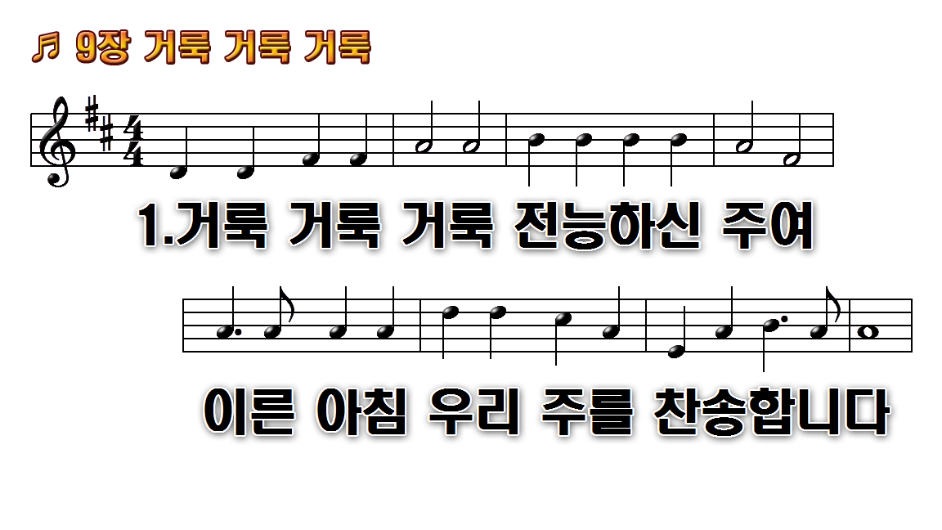
1.거룩 거룩 거룩 전능하신 주여
2.거룩 거룩 거룩 주의 보좌
3.거룩 거룩 거룩 주의 빛난
4.거룩 거룩 거룩 전능하신 주여

Slide 26
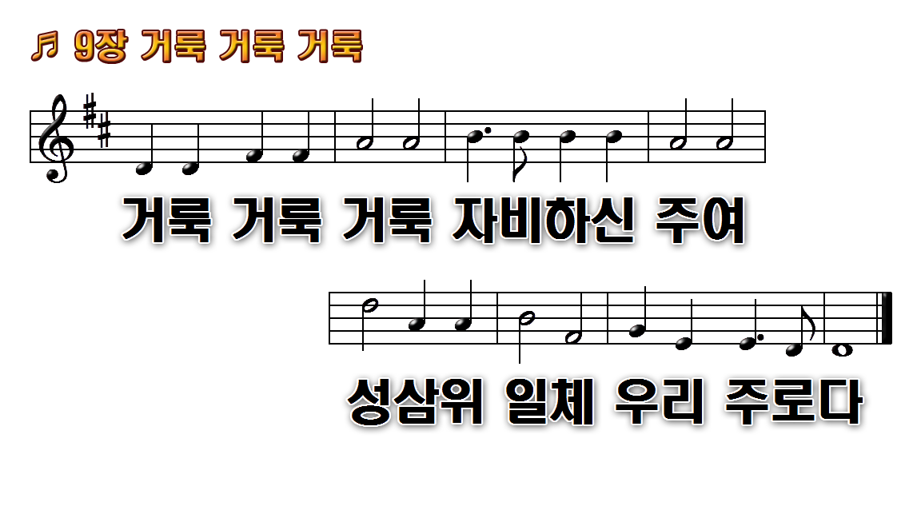
1.거룩 거룩 거룩 전능하신 주여
2.거룩 거룩 거룩 주의 보좌
3.거룩 거룩 거룩 주의 빛난
4.거룩 거룩 거룩 전능하신 주여

Slide 27

1.거룩 거룩 거룩 전능하신 주여
2.거룩 거룩 거룩 주의 보좌
3.거룩 거룩 거룩 주의 빛난
4.거룩 거룩 거룩 전능하신 주여

Slide 28

1.거룩 거룩 거룩 전능하신 주여
2.거룩 거룩 거룩 주의 보좌
3.거룩 거룩 거룩 주의 빛난
4.거룩 거룩 거룩 전능하신 주여

Slide 29
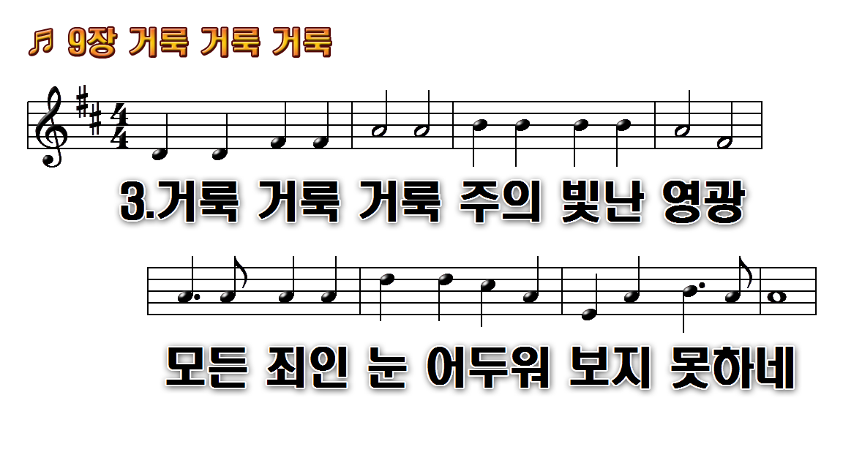
1.거룩 거룩 거룩 전능하신 주여
2.거룩 거룩 거룩 주의 보좌
3.거룩 거룩 거룩 주의 빛난
4.거룩 거룩 거룩 전능하신 주여

Slide 30

1.거룩 거룩 거룩 전능하신 주여
2.거룩 거룩 거룩 주의 보좌
3.거룩 거룩 거룩 주의 빛난
4.거룩 거룩 거룩 전능하신 주여

Slide 31

1.거룩 거룩 거룩 전능하신 주여
2.거룩 거룩 거룩 주의 보좌
3.거룩 거룩 거룩 주의 빛난
4.거룩 거룩 거룩 전능하신 주여

Slide 32
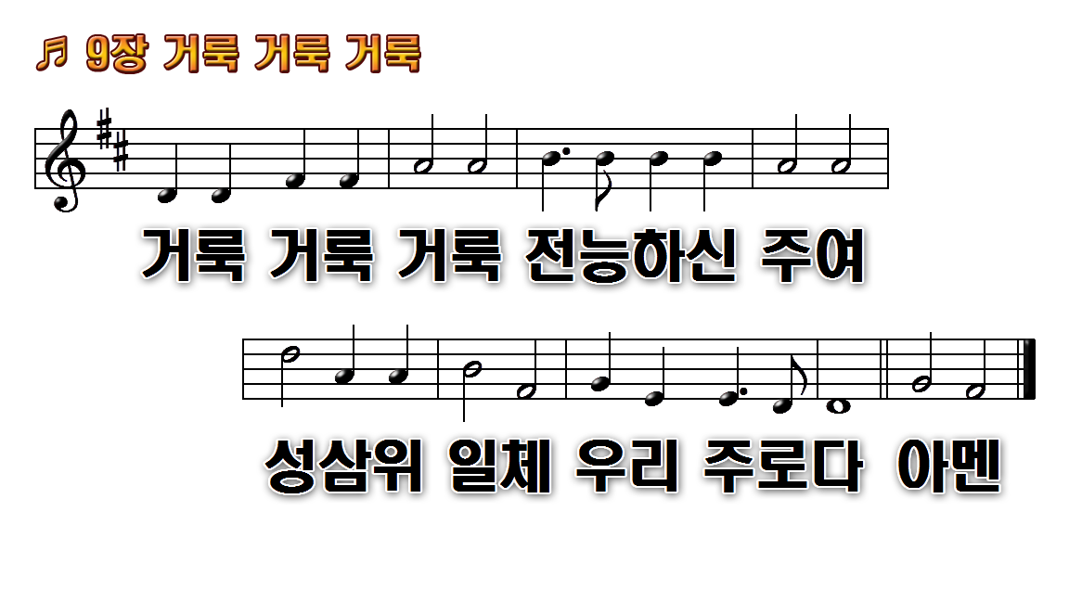
1.거룩 거룩 거룩 전능하신 주여
2.거룩 거룩 거룩 주의 보좌
3.거룩 거룩 거룩 주의 빛난
4.거룩 거룩 거룩 전능하신 주여

Slide 33

기 도
김태희 목사

Slide 34
찬 송
434장

Slide 35

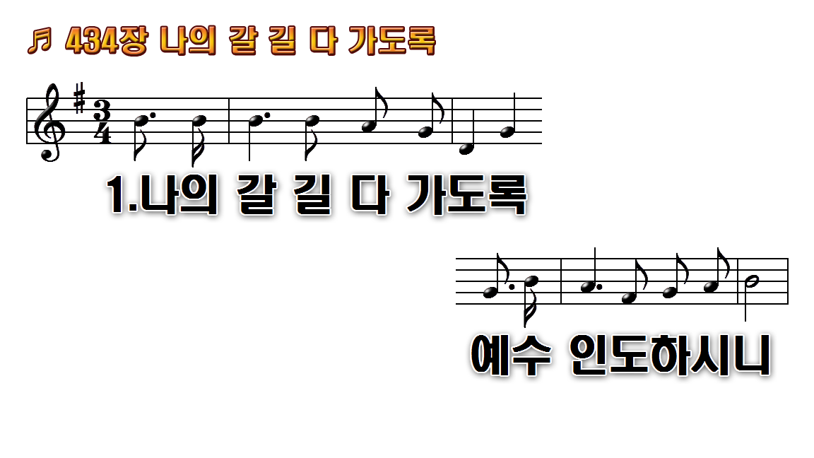
1.나의 갈 길 다 가도록 예수
2.나의 갈 길 다 가도록 예수
3.나의 갈 길 다 가도록 예수

Slide 36
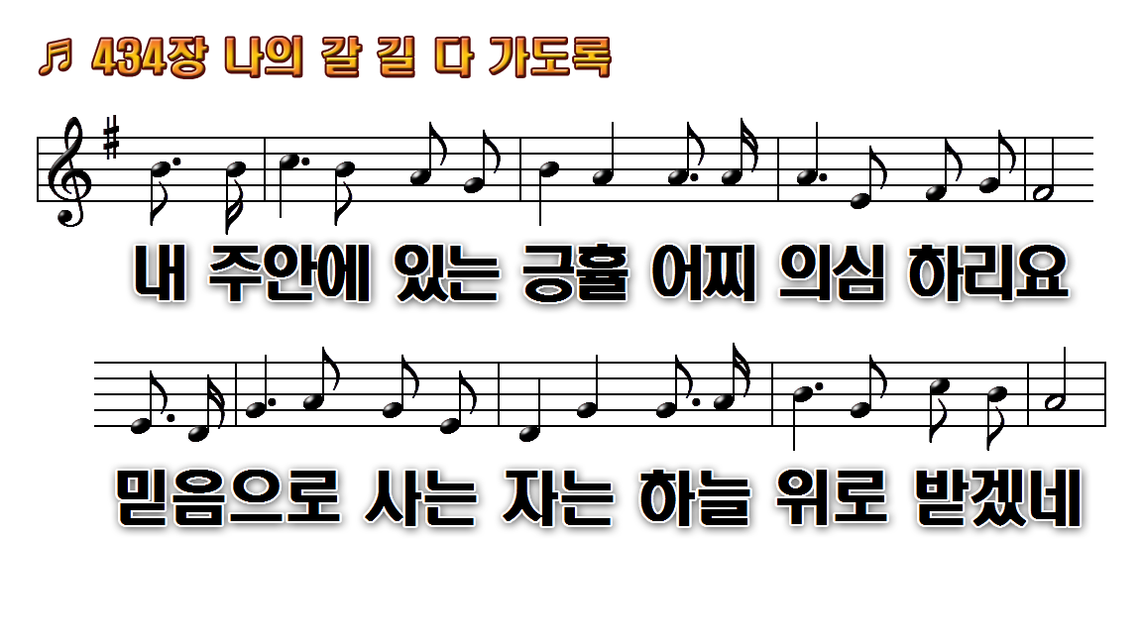
1.나의 갈 길 다 가도록 예수
2.나의 갈 길 다 가도록 예수
3.나의 갈 길 다 가도록 예수

Slide 37
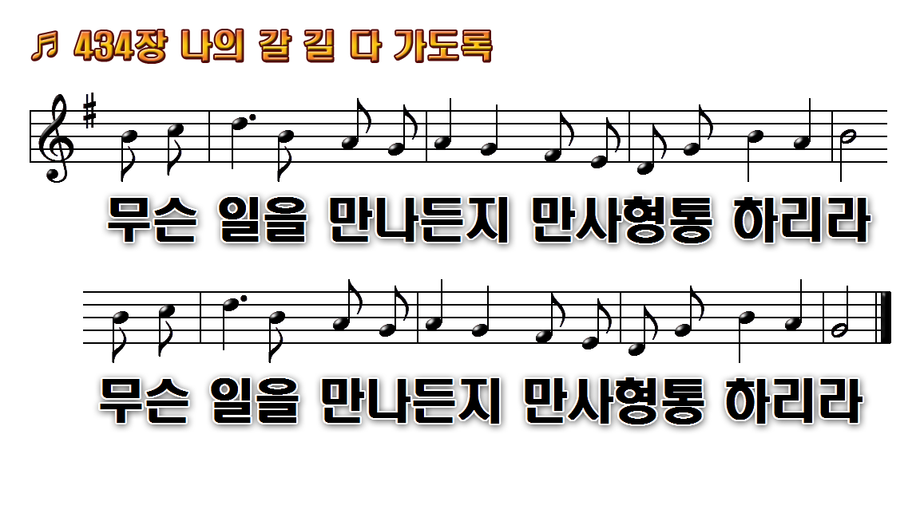
1.나의 갈 길 다 가도록 예수
2.나의 갈 길 다 가도록 예수
3.나의 갈 길 다 가도록 예수

Slide 38
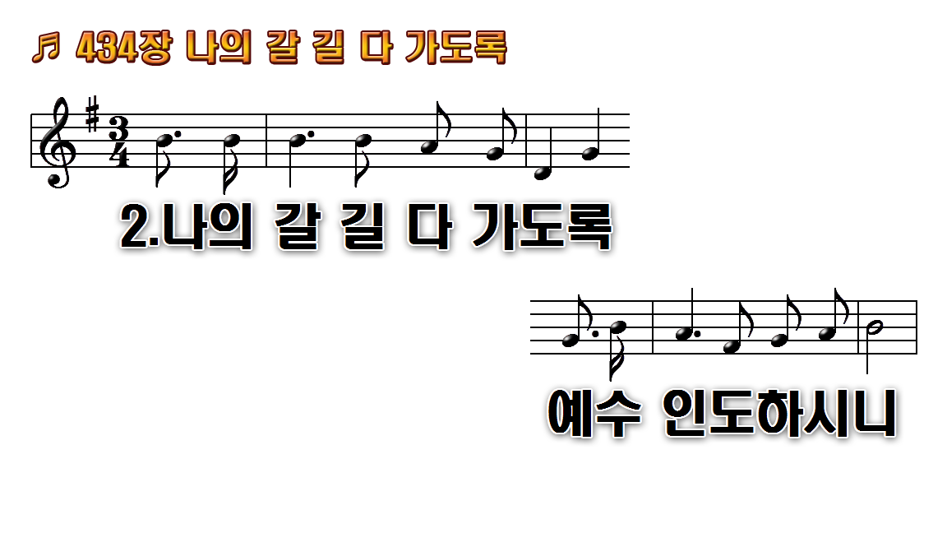
1.나의 갈 길 다 가도록 예수
2.나의 갈 길 다 가도록 예수
3.나의 갈 길 다 가도록 예수

Slide 39
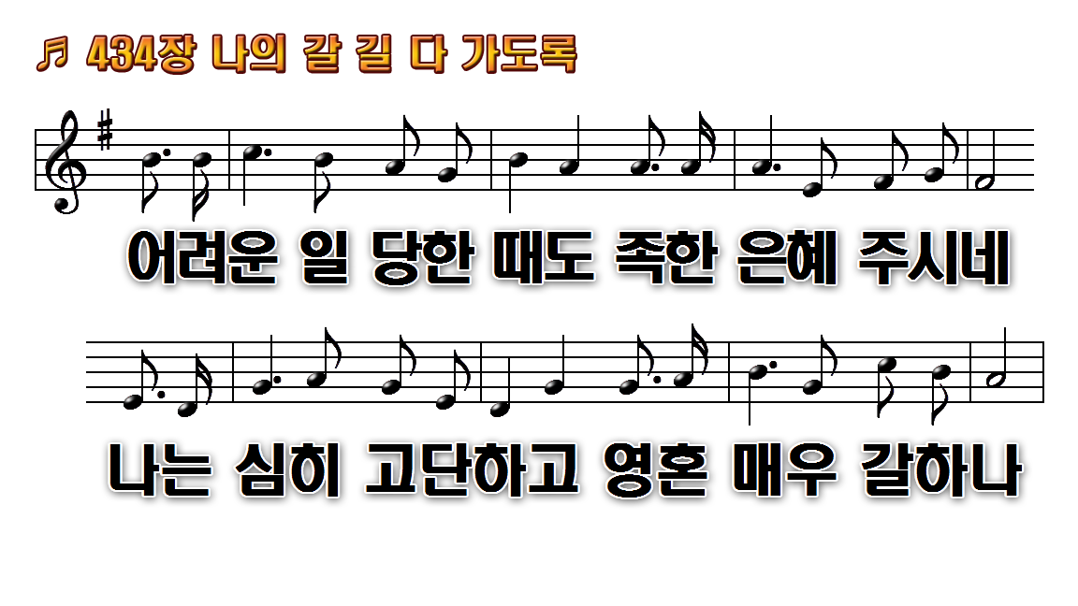
1.나의 갈 길 다 가도록 예수
2.나의 갈 길 다 가도록 예수
3.나의 갈 길 다 가도록 예수

Slide 40
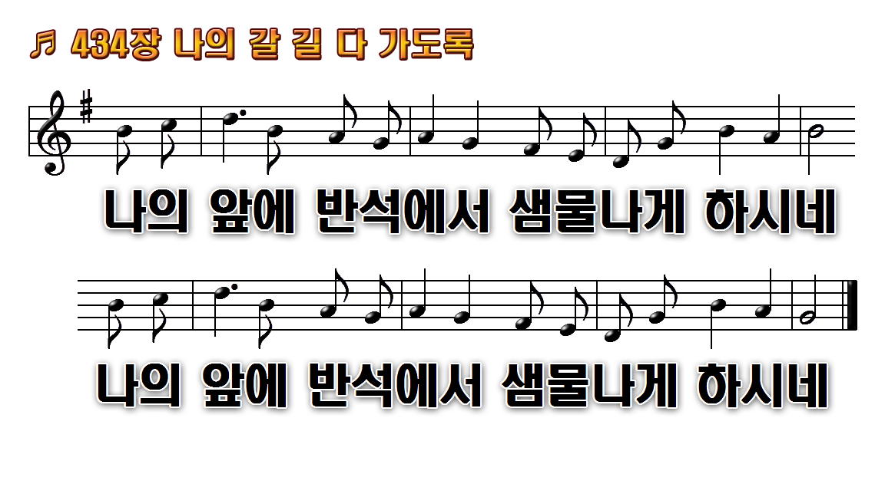
1.나의 갈 길 다 가도록 예수
2.나의 갈 길 다 가도록 예수
3.나의 갈 길 다 가도록 예수

Slide 41

1.나의 갈 길 다 가도록 예수
2.나의 갈 길 다 가도록 예수
3.나의 갈 길 다 가도록 예수

Slide 42
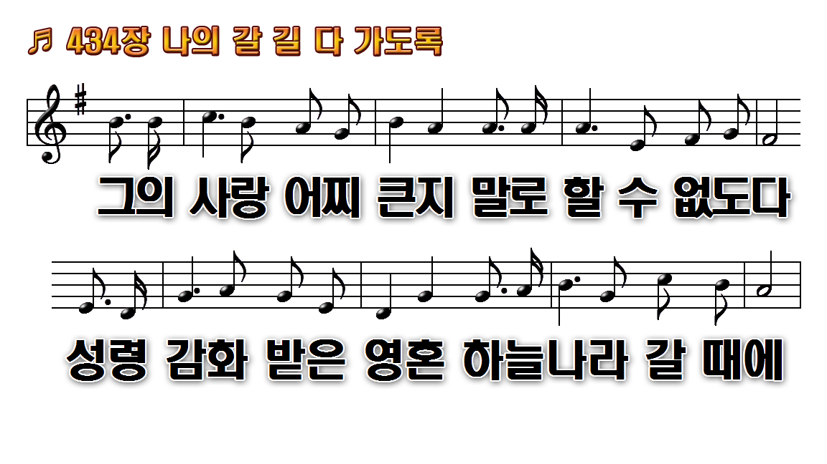
1.나의 갈 길 다 가도록 예수
2.나의 갈 길 다 가도록 예수
3.나의 갈 길 다 가도록 예수

Slide 43
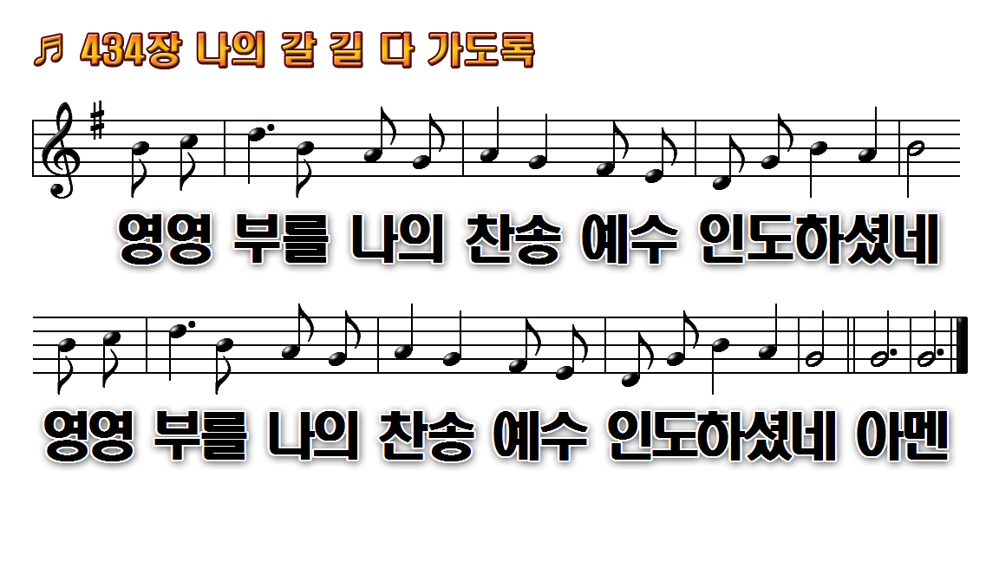
1.나의 갈 길 다 가도록 예수
2.나의 갈 길 다 가도록 예수
3.나의 갈 길 다 가도록 예수

Slide 44
교회소식

Slide 45

성경봉독
마태복음5:13-16
정재진 집사

Slide 46

13. 너희는 세상의 소금이니 소금이 만일 그 맛을 잃으면 무엇으로 짜게 하리요 후에는 아무 쓸데 없어 다만 밖에 버리워 사람에게 밟힐 뿐이니라

Slide 47
14. 너희는 세상의 빛이라 산위에 있는 동네가 숨기우지 못할 것이요

Slide 48
15. 사람이 등불을 켜서 말 아래 두지 아니하고 등경 위에 두나니 이러므로 집안 모든 사람에게 비취느니라

Slide 49
16. 이같이 너희 빛을 사람 앞에 비취게 하여 저희로 너희 착한 행실을 보고 하늘에 계신 너희 아버지께 영광을 돌리게 하라

Slide 50
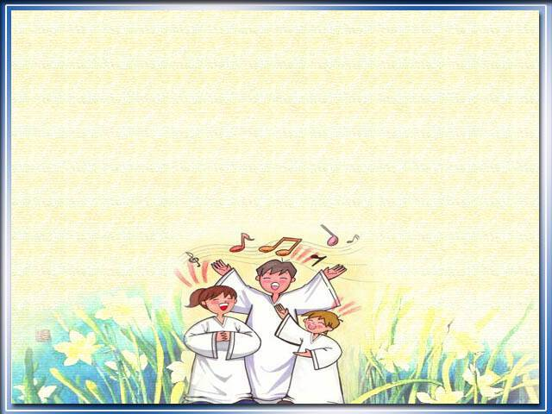
찬양
찬 양 대

Slide 51
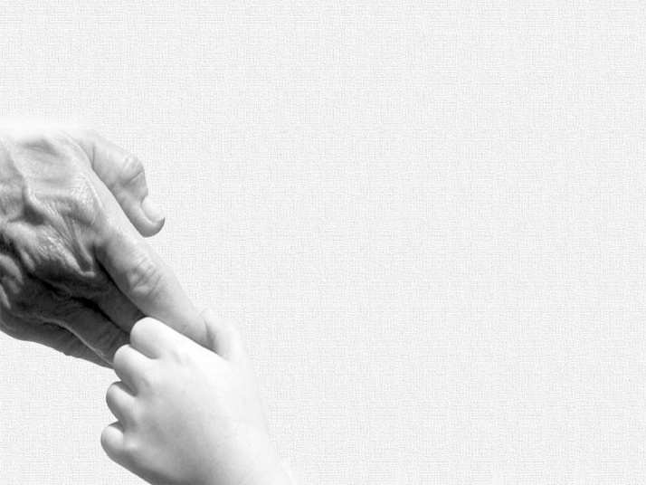

소금과 빛으로
사는 성도
이태운 목사

Slide 52
찬송
331장

Slide 53
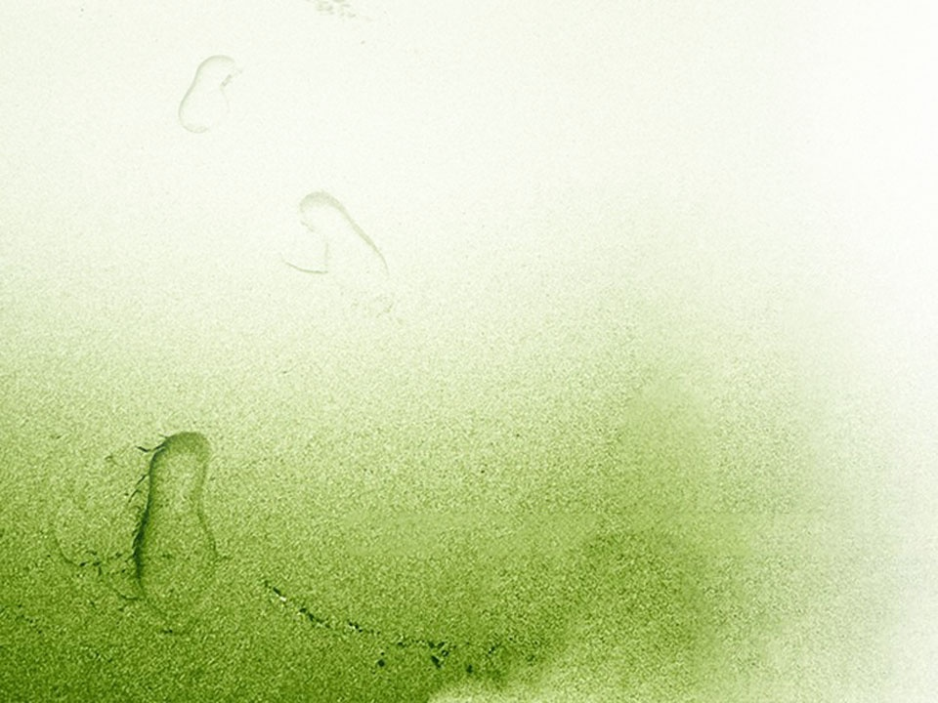
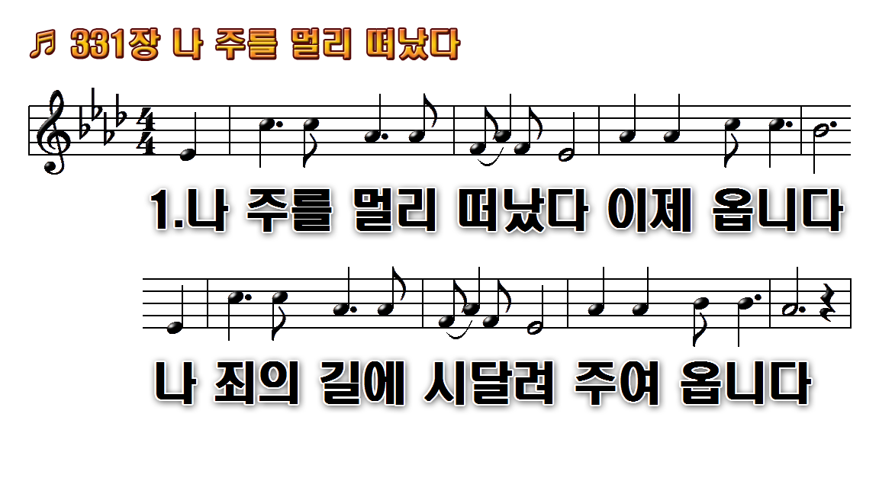
1.나 주를 멀리 떠났다
2.그 귀한 세월 보내고
3.나 죄에 매여 고달파
4.이 병든 맘을 고치려
5.나 바랄 것이 무언가

Slide 54
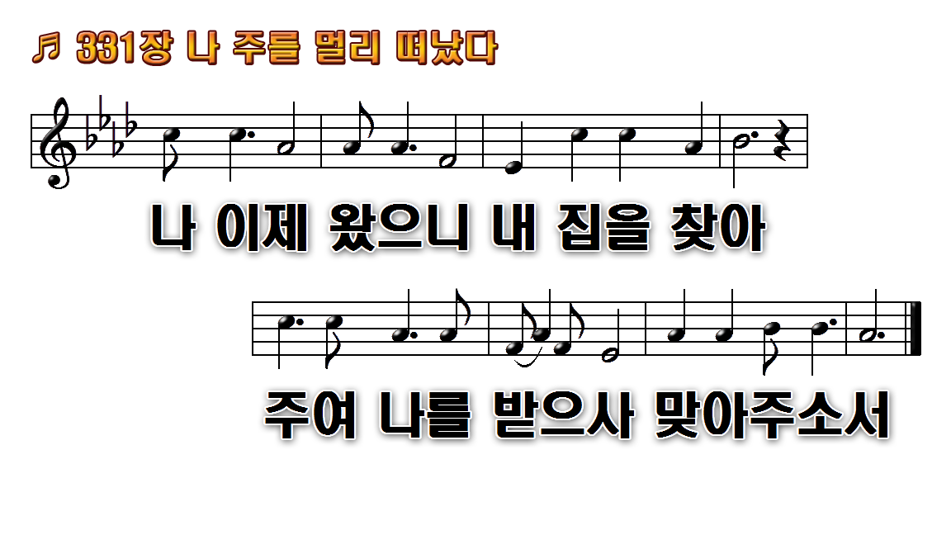
1.나 주를 멀리 떠났다
2.그 귀한 세월 보내고
3.나 죄에 매여 고달파
4.이 병든 맘을 고치려
5.나 바랄 것이 무언가

Slide 55
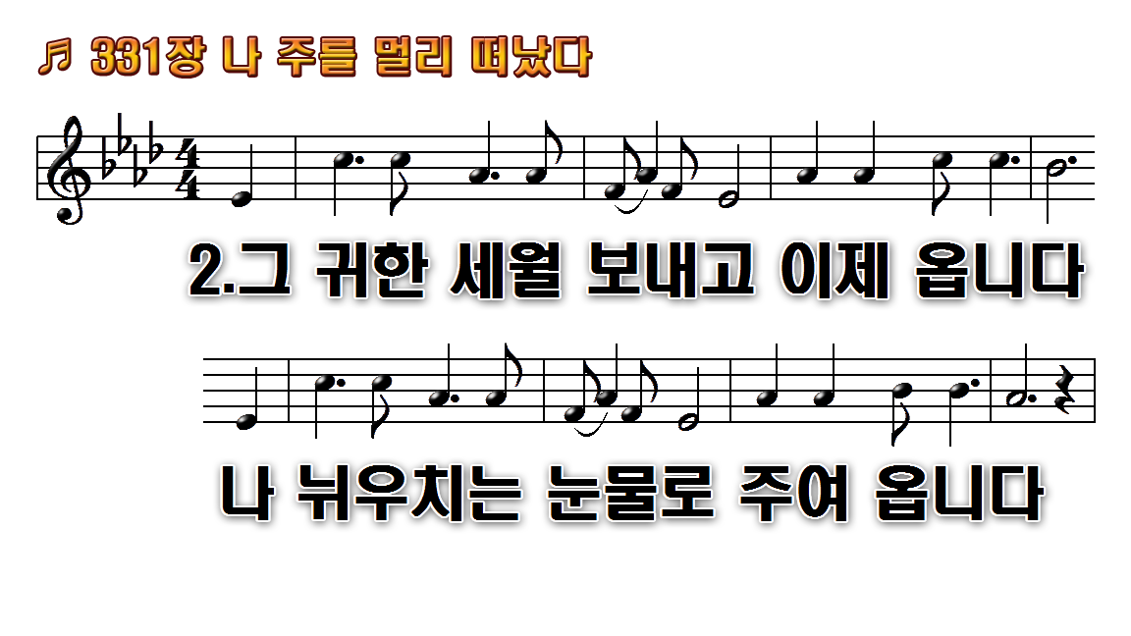
1.나 주를 멀리 떠났다
2.그 귀한 세월 보내고
3.나 죄에 매여 고달파
4.이 병든 맘을 고치려
5.나 바랄 것이 무언가

Slide 56
1.나 주를 멀리 떠났다
2.그 귀한 세월 보내고
3.나 죄에 매여 고달파
4.이 병든 맘을 고치려
5.나 바랄 것이 무언가

Slide 57
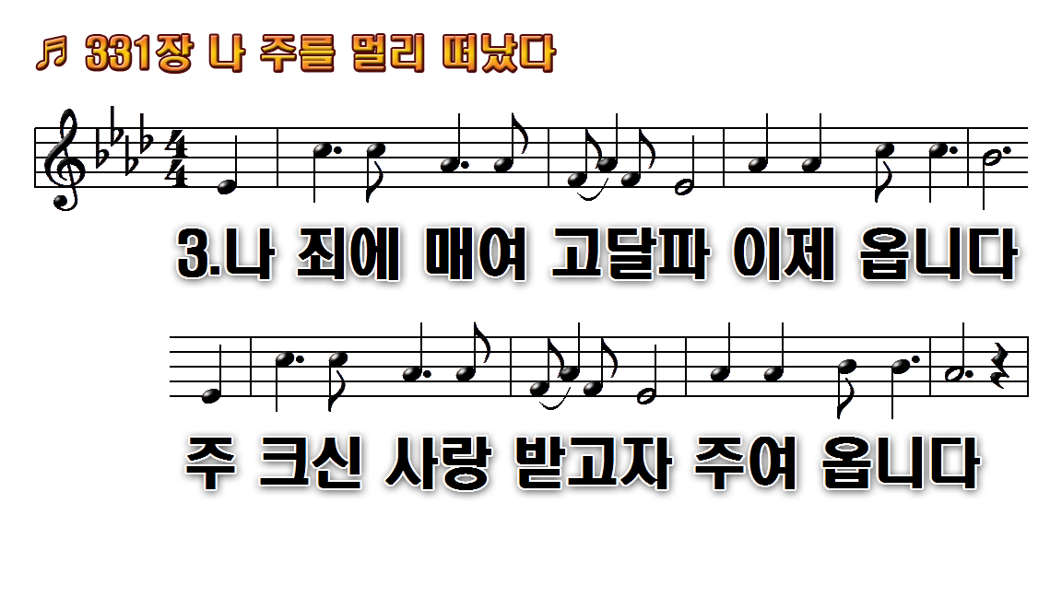
1.나 주를 멀리 떠났다
2.그 귀한 세월 보내고
3.나 죄에 매여 고달파
4.이 병든 맘을 고치려
5.나 바랄 것이 무언가

Slide 58
1.나 주를 멀리 떠났다
2.그 귀한 세월 보내고
3.나 죄에 매여 고달파
4.이 병든 맘을 고치려
5.나 바랄 것이 무언가

Slide 59
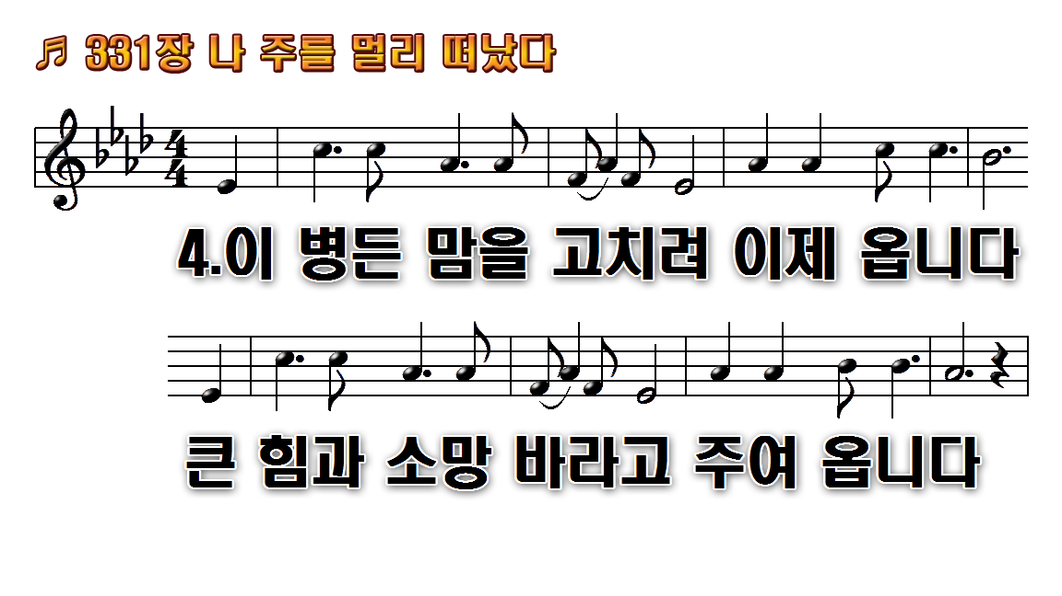
1.나 주를 멀리 떠났다
2.그 귀한 세월 보내고
3.나 죄에 매여 고달파
4.이 병든 맘을 고치려
5.나 바랄 것이 무언가

Slide 60
1.나 주를 멀리 떠났다
2.그 귀한 세월 보내고
3.나 죄에 매여 고달파
4.이 병든 맘을 고치려
5.나 바랄 것이 무언가

Slide 61
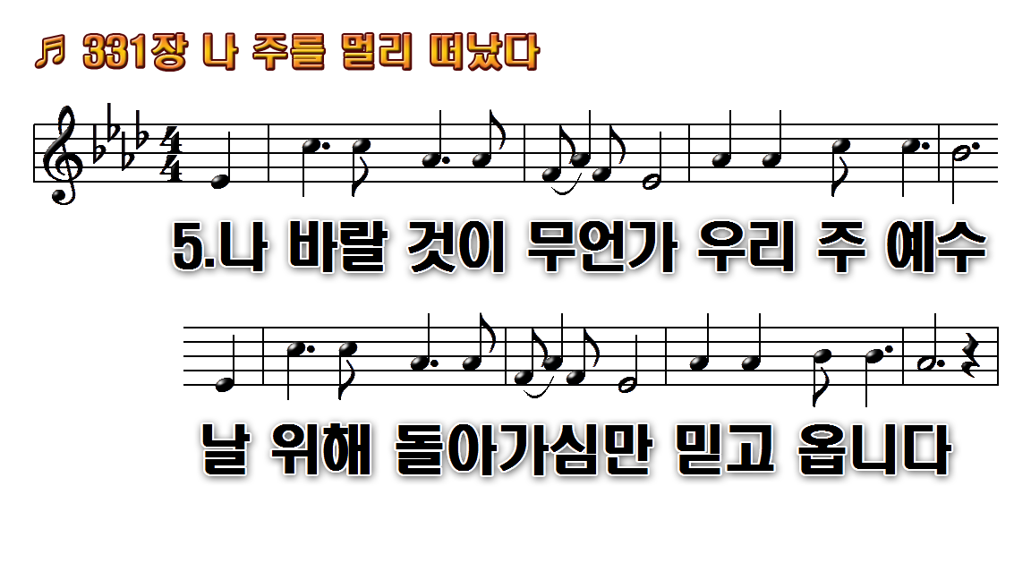
1.나 주를 멀리 떠났다
2.그 귀한 세월 보내고
3.나 죄에 매여 고달파
4.이 병든 맘을 고치려
5.나 바랄 것이 무언가

Slide 62
1.나 주를 멀리 떠났다
2.그 귀한 세월 보내고
3.나 죄에 매여 고달파
4.이 병든 맘을 고치려
5.나 바랄 것이 무언가

Slide 63
봉헌
최은서 청년

Slide 64

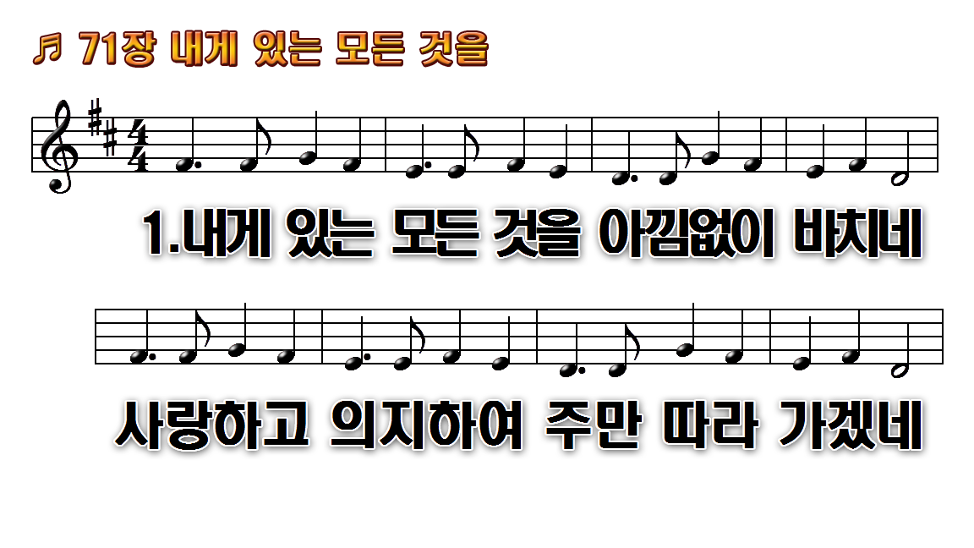
1.내게 있는 모든 것을 아낌없이
2.내게 있는 모든 것을 겸손하게
3.내게 있는 모든 것을 주를

Slide 65
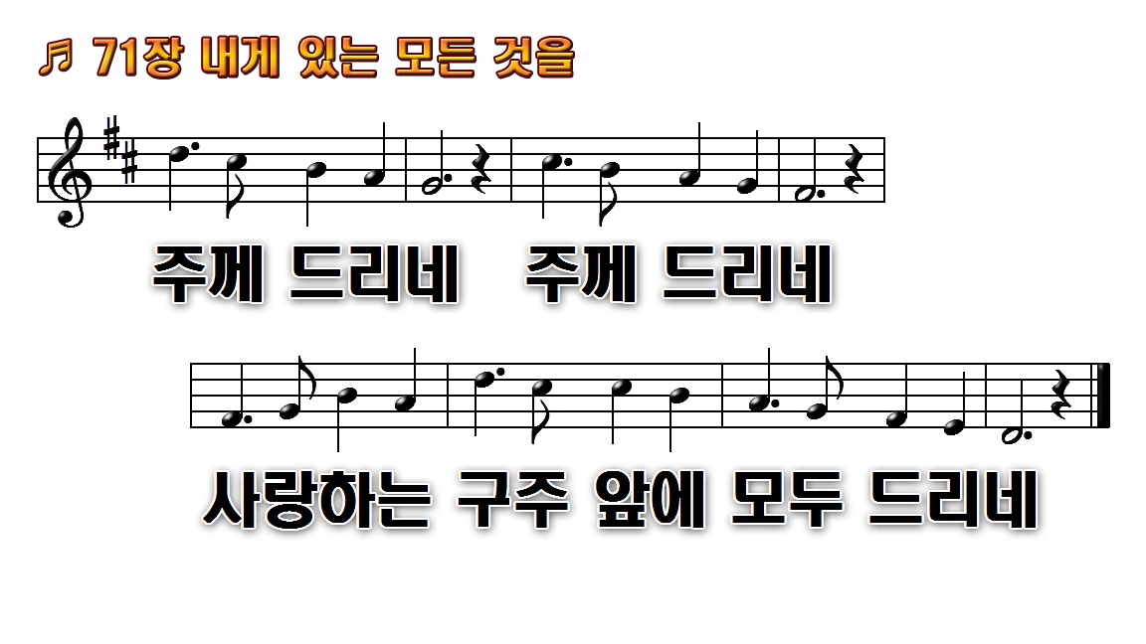
1.내게 있는 모든 것을 아낌없이
2.내게 있는 모든 것을 겸손하게
3.내게 있는 모든 것을 주를

Slide 66
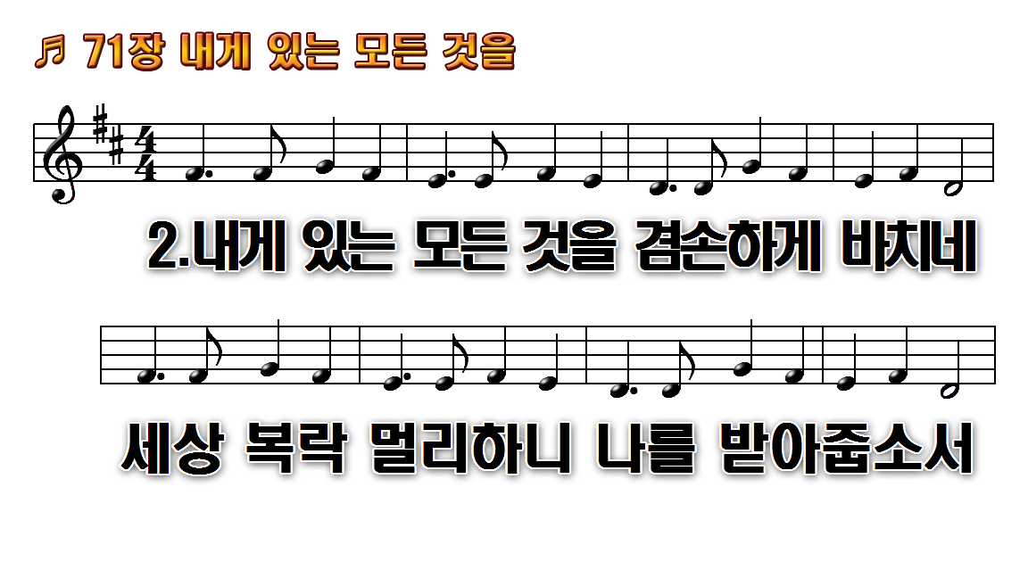
1.내게 있는 모든 것을 아낌없이
2.내게 있는 모든 것을 겸손하게
3.내게 있는 모든 것을 주를

Slide 67
1.내게 있는 모든 것을 아낌없이
2.내게 있는 모든 것을 겸손하게
3.내게 있는 모든 것을 주를

Slide 68
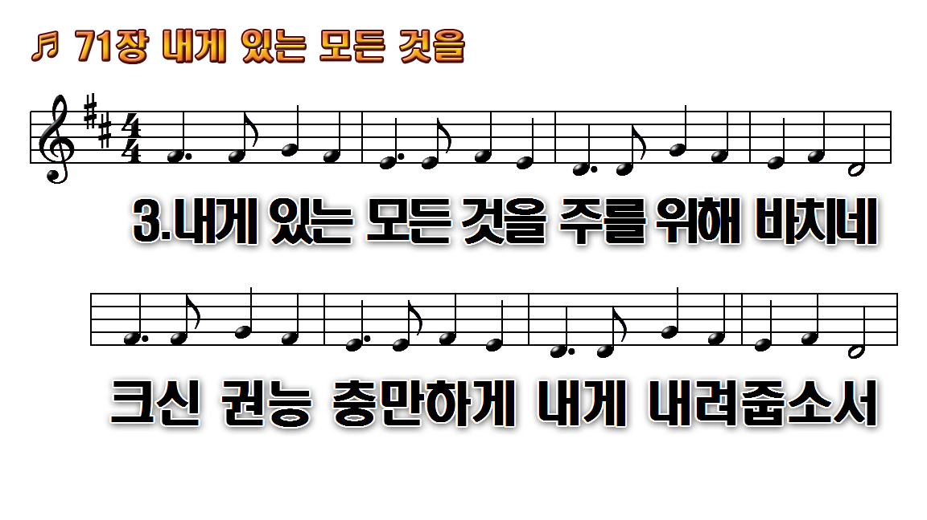
1.내게 있는 모든 것을 아낌없이
2.내게 있는 모든 것을 겸손하게
3.내게 있는 모든 것을 주를

Slide 69
찬송
400장

Slide 70
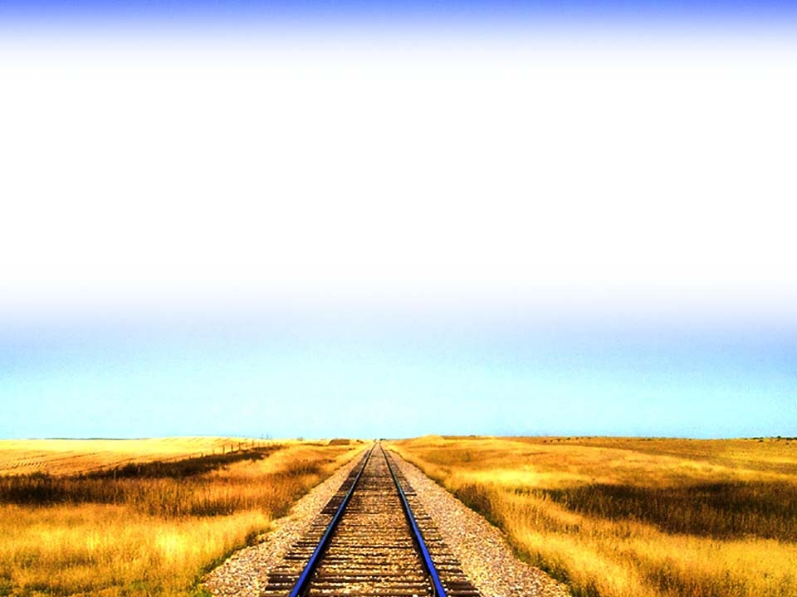
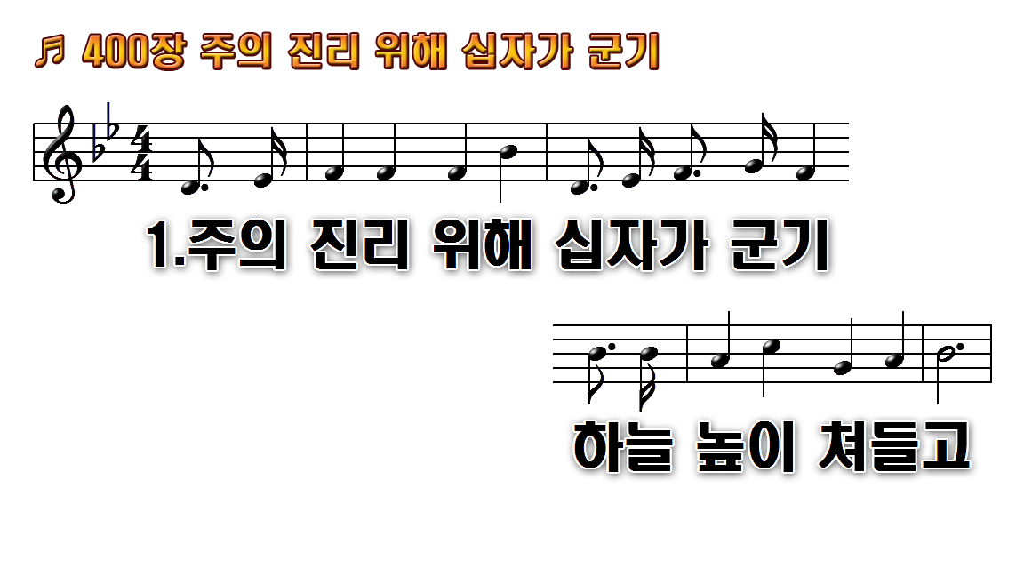
1.주의 진리 위해 십자가 군기
2.원수들이 비록 강할지라도
3.산과 들과 바다 가는 곳마다
4.원수들은 이미 예수의 손에

Slide 71
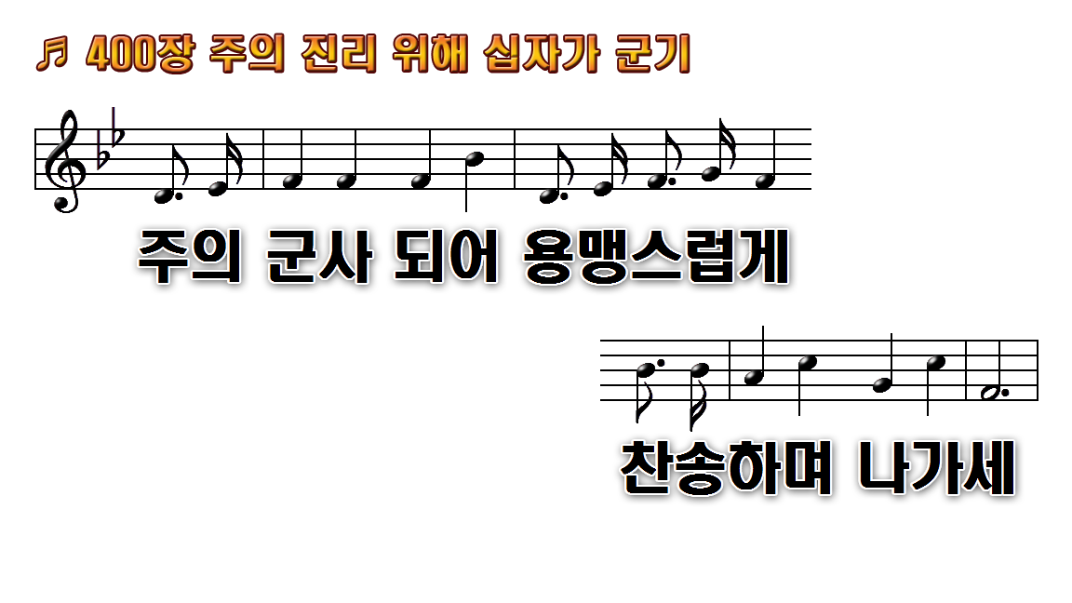
1.주의 진리 위해 십자가 군기
2.원수들이 비록 강할지라도
3.산과 들과 바다 가는 곳마다
4.원수들은 이미 예수의 손에

Slide 72
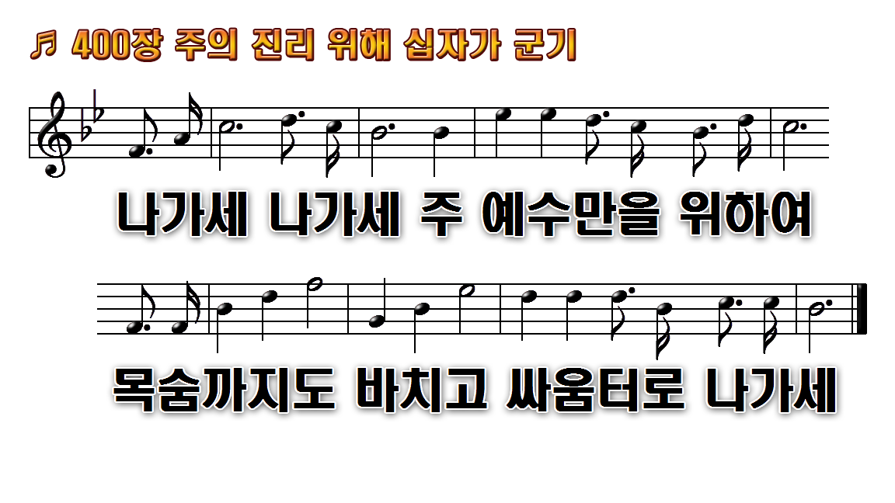
1.주의 진리 위해 십자가 군기
2.원수들이 비록 강할지라도
3.산과 들과 바다 가는 곳마다
4.원수들은 이미 예수의 손에

Slide 73
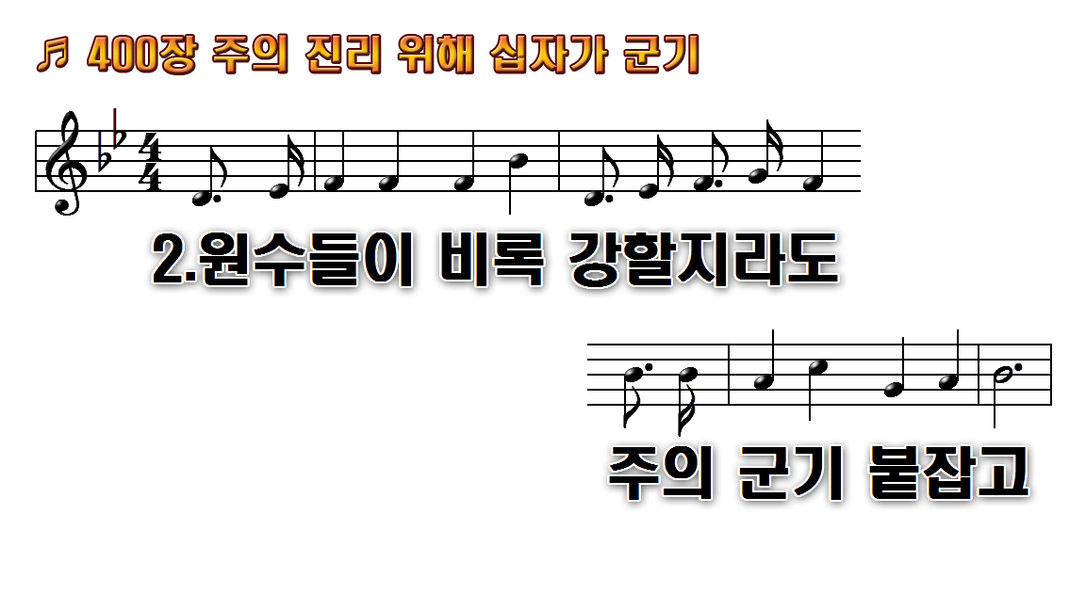
1.주의 진리 위해 십자가 군기
2.원수들이 비록 강할지라도
3.산과 들과 바다 가는 곳마다
4.원수들은 이미 예수의 손에

Slide 74
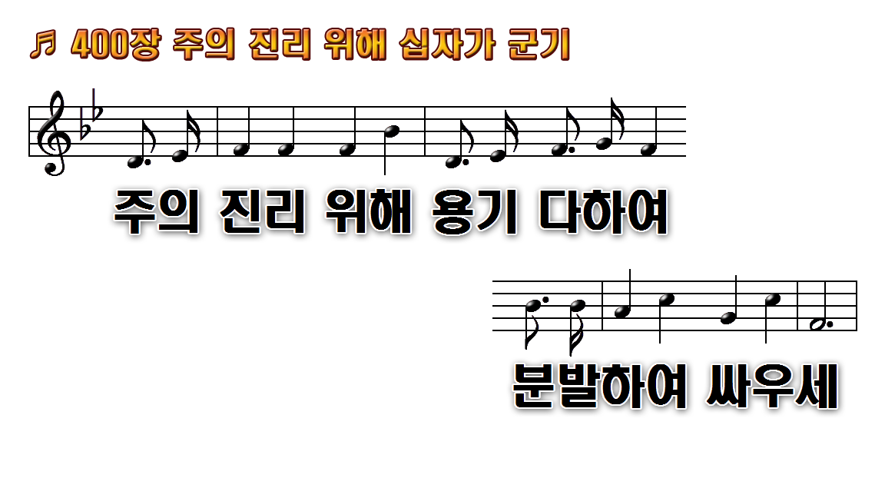
1.주의 진리 위해 십자가 군기
2.원수들이 비록 강할지라도
3.산과 들과 바다 가는 곳마다
4.원수들은 이미 예수의 손에

Slide 75
1.주의 진리 위해 십자가 군기
2.원수들이 비록 강할지라도
3.산과 들과 바다 가는 곳마다
4.원수들은 이미 예수의 손에

Slide 76

1.주의 진리 위해 십자가 군기
2.원수들이 비록 강할지라도
3.산과 들과 바다 가는 곳마다
4.원수들은 이미 예수의 손에

Slide 77
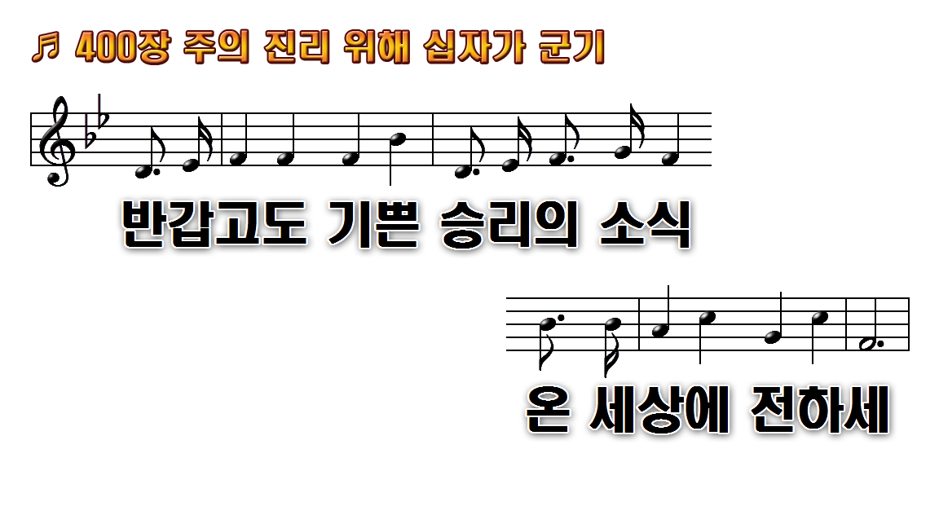
1.주의 진리 위해 십자가 군기
2.원수들이 비록 강할지라도
3.산과 들과 바다 가는 곳마다
4.원수들은 이미 예수의 손에

Slide 78
1.주의 진리 위해 십자가 군기
2.원수들이 비록 강할지라도
3.산과 들과 바다 가는 곳마다
4.원수들은 이미 예수의 손에

Slide 79
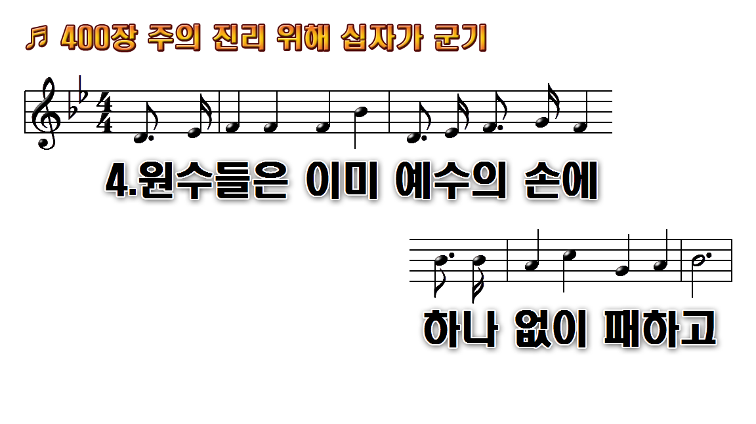
1.주의 진리 위해 십자가 군기
2.원수들이 비록 강할지라도
3.산과 들과 바다 가는 곳마다
4.원수들은 이미 예수의 손에

Slide 80
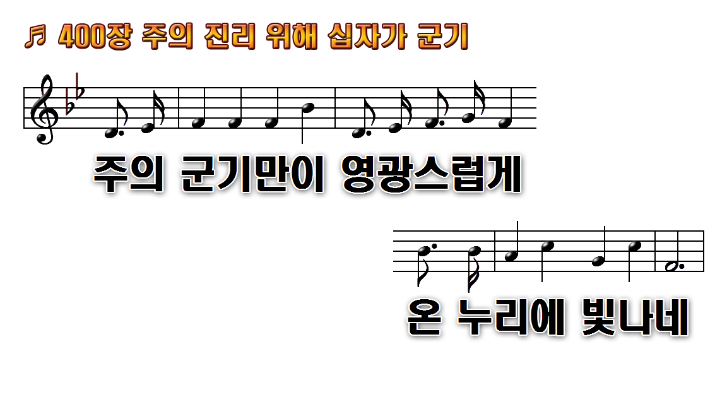
1.주의 진리 위해 십자가 군기
2.원수들이 비록 강할지라도
3.산과 들과 바다 가는 곳마다
4.원수들은 이미 예수의 손에

Slide 81
1.주의 진리 위해 십자가 군기
2.원수들이 비록 강할지라도
3.산과 들과 바다 가는 곳마다
4.원수들은 이미 예수의 손에

Slide 82
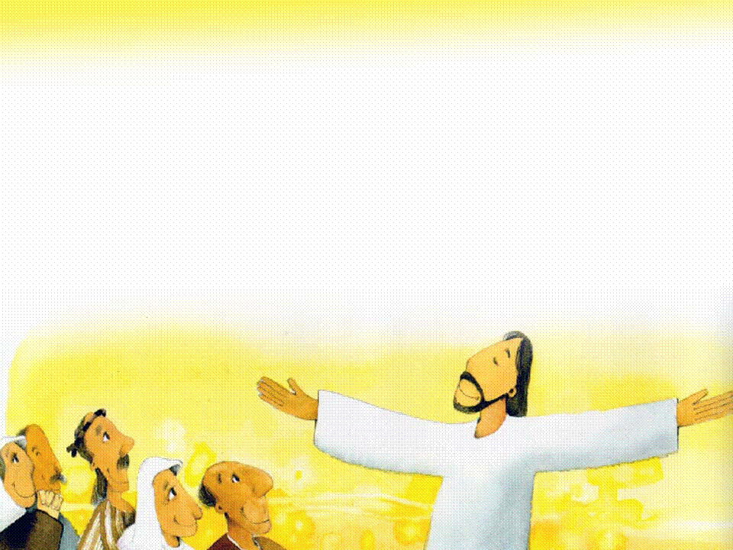
축 도

